Slide 1

小猫去运动

Slide 2
本次课程的任务
（1）选择背景Bedroom2，Basketball2。
（2）保留小猫角色。
（3）绘制一个角色圆圈作为表盘，绘制一个角色表针。
2.功能实现
（1）初始的背景为Bedroom2，小猫初始位置在（-160，-117），表针指向正上方。
（2）点击绿旗小猫说“我要去运动了！”1秒，背景切换为Bascketball2，小猫切换造型，向右走几步，说“该回家了！”1秒，背景切换Bedroom2。
（3）点击绿旗，表针每隔0.5秒，向右转15度，一共转10次。

Slide 3
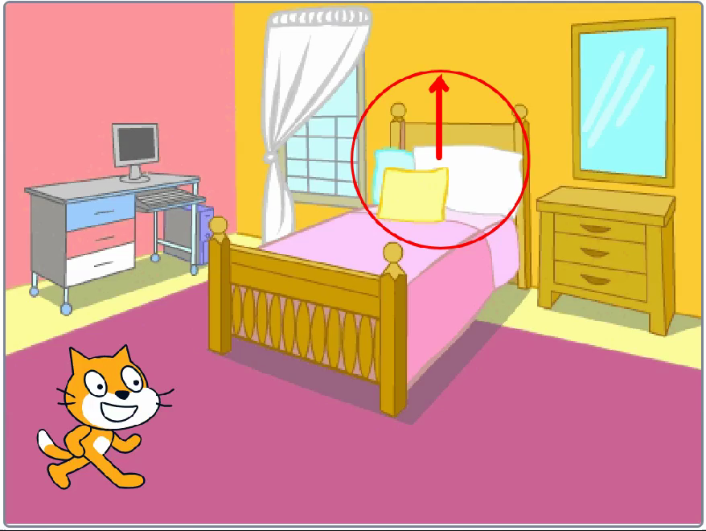

Slide 4
本次课程重点
1.圆形的画法
2.指针中心点的确定
3.背景的切换

Slide 5
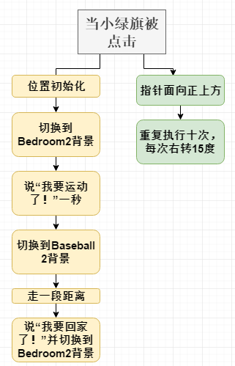

流程图
指针程序

